Slide 1
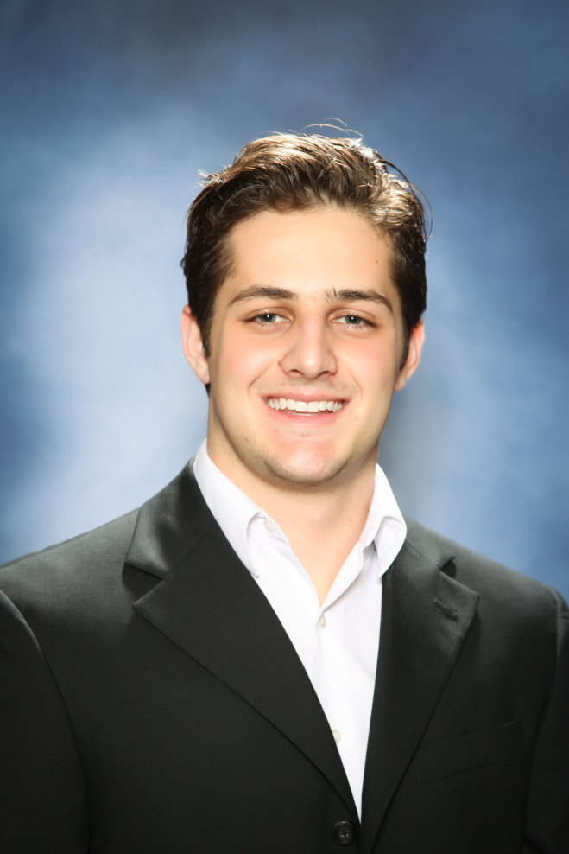
Iñaki Rosa

